Slide 1
Automate Programabile
== Seminar 5 ==
Anul de studii C3
Săptămâna 6 03 Noeimbrie 2025 13:00 –14:00
ionel.bostan@upit.ro
ionel.bostan@upb.ro

Slide 2
Agendă:
Aplicații cu numărătoare CTU – Măsurarea indirectă a maselor
      descrierea instalației ;
      Cazul 1: Evacuarea produsului finit se face într-o singură etapă;
          proiectarea diagramei de tranziție a stărilor;
          implementarea în Ladder ;
      Cazul 2: Evacuarea produsului finit se face în tranșe multiple și egale între ele;
          modificarea diagramei de tranziție a stărilor;
          modificarea programului Ladder ;

Slide 3
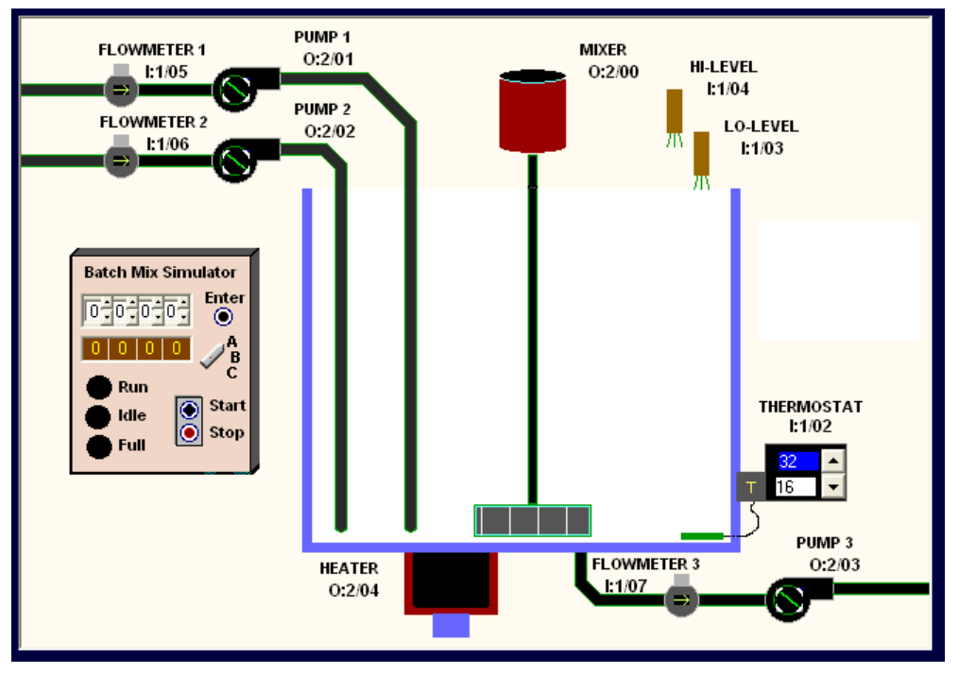




Descrierea instalației

Slide 4
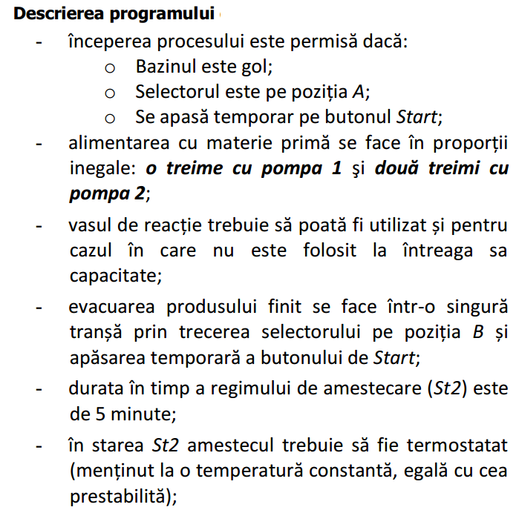
Aspecte legate de funcționarea instalației

Slide 5
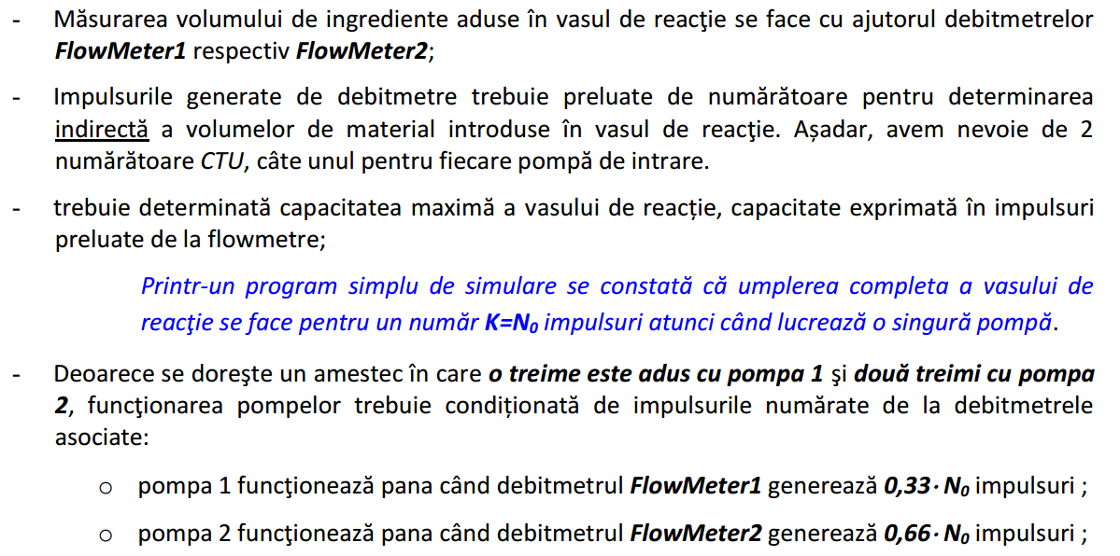
Aspecte legate de funcționarea instalației

Slide 6
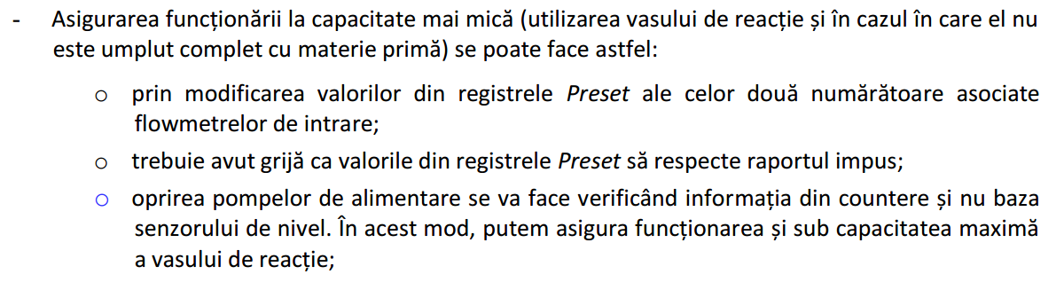
Descrierea instalației

Slide 7
Aspecte legate de funcționarea instalației

Slide 8





































Aspecte legate de funcționarea instalației

Slide 9








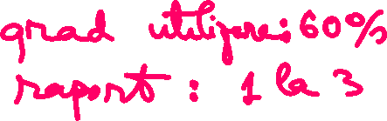
















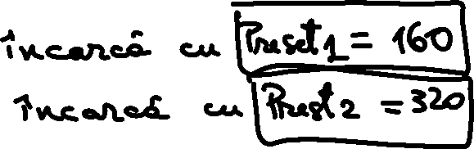


Aspecte legate de funcționarea instalației

Slide 10




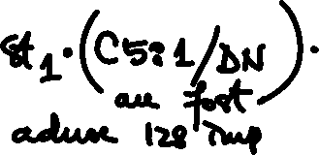








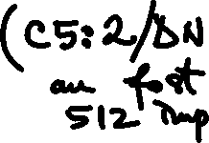





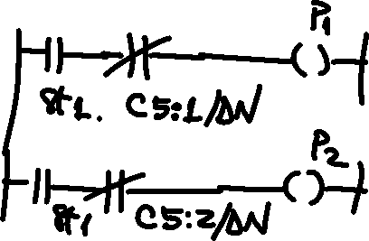




Slide 11
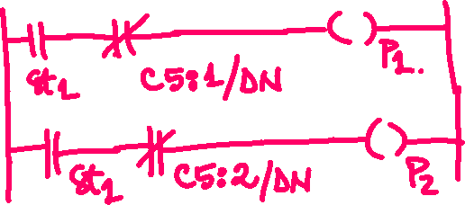
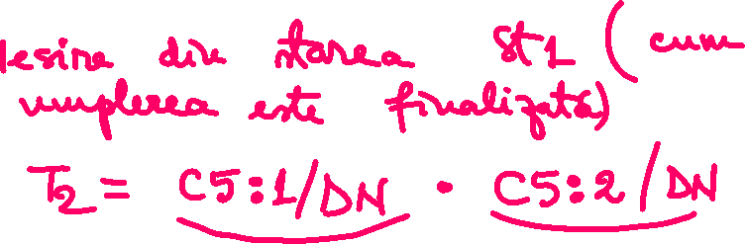







Aspecte legate de funcționarea instalației

Slide 12
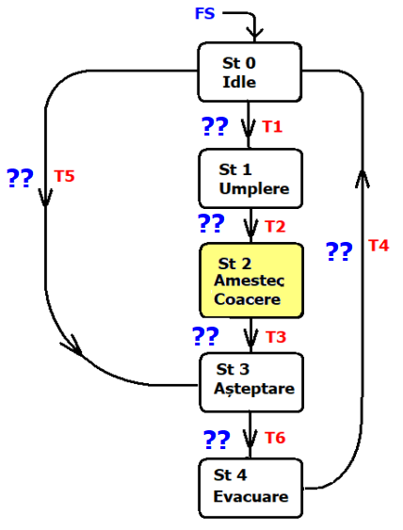
Proiectarea diagramei de tranziție a stărilor

Slide 13
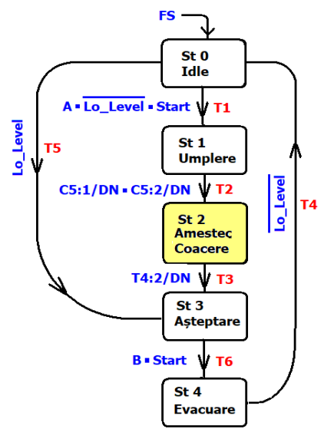
Proiectarea diagramei de tranziție a stărilor

Slide 14
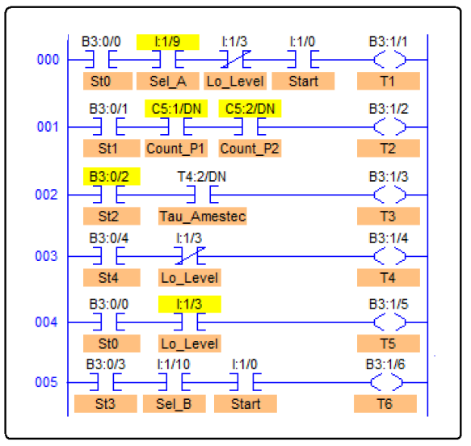






Transpunerea diagramei de tranziție a stărilor în program Ladder

Slide 15
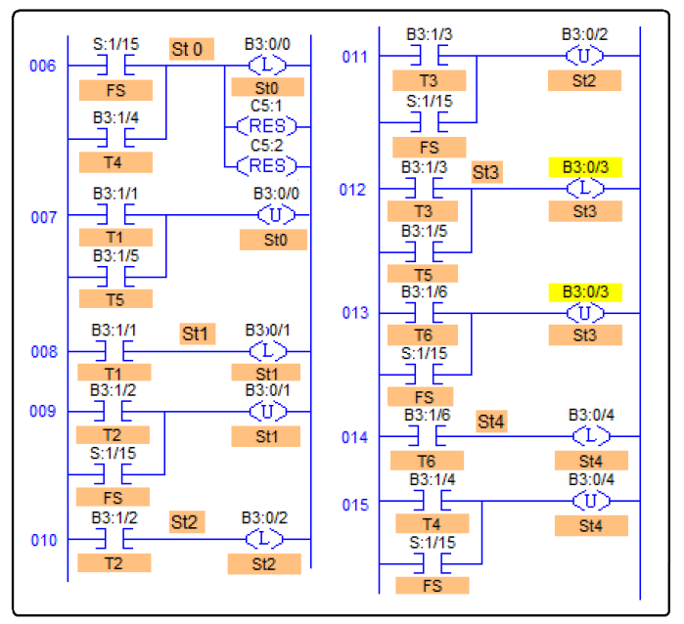



Transpunerea diagramei de tranziție a stărilor în program Ladder

Slide 16
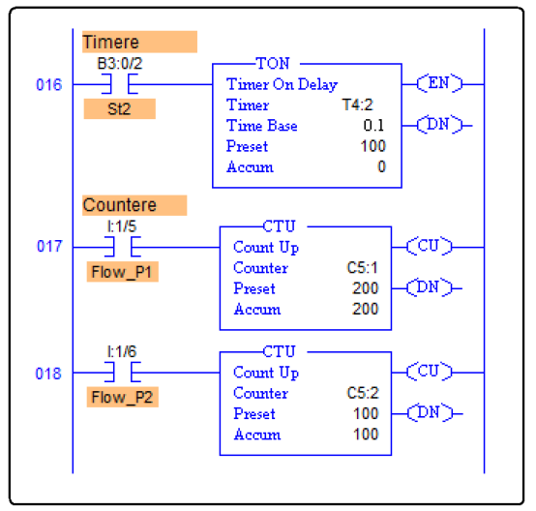





Transpunerea diagramei de tranziție a stărilor în program Ladder

Slide 17
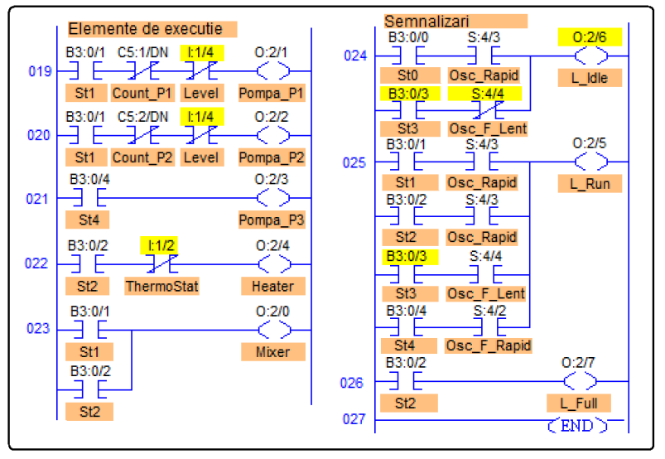



Transpunerea diagramei de tranziție a stărilor în program Ladder

Slide 18




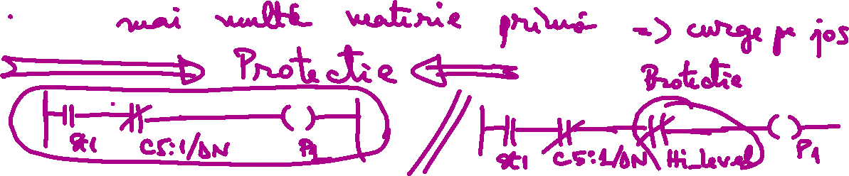
















Slide 19


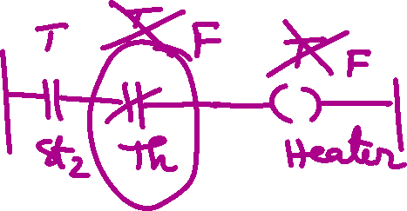


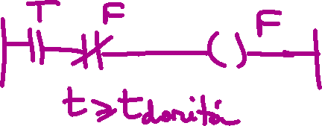





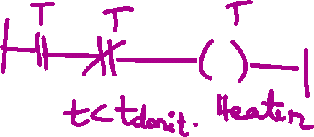
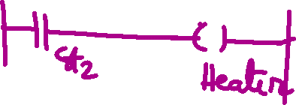

Slide 20
Agendă:
Aplicații cu numărătoare CTU – Măsurarea indirectă a maselor
      Cazul 2: Evacuarea produsului finit se face în tranșe multiple și egale între ele;
          modificarea diagramei de tranziție a stărilor;
          modificarea programului Ladder ;

Slide 21
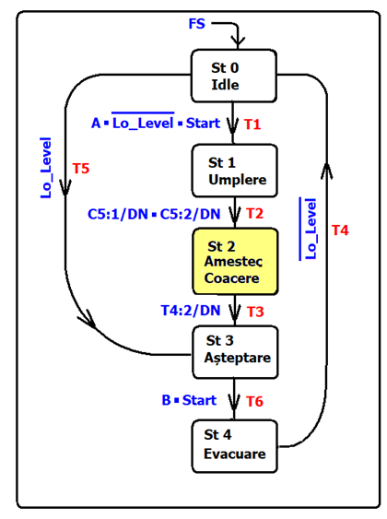
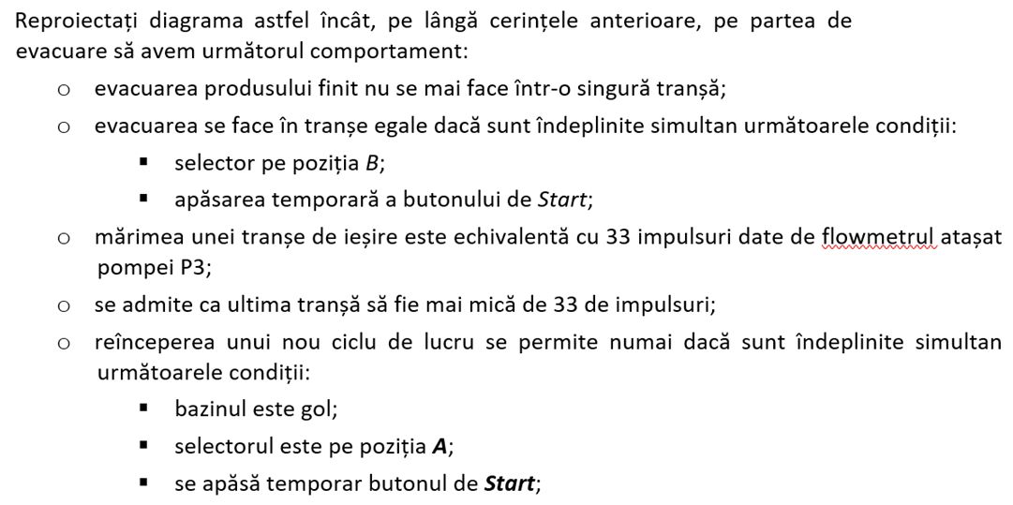
Cazul 2: Evacuarea produsului finit în tranșe multiple

Slide 22

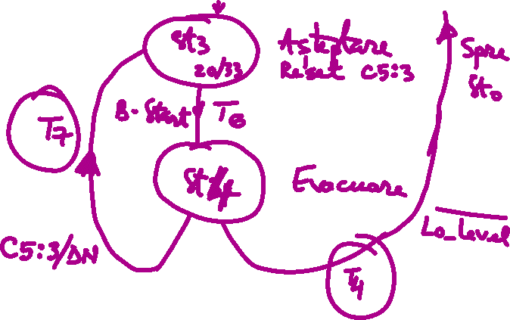

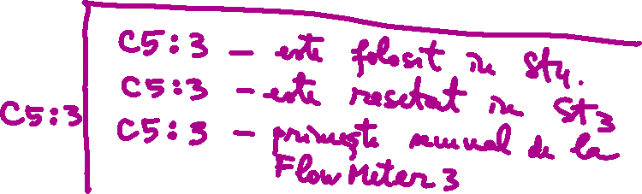
Cazul 2: Evacuarea produsului finit în tranșe multiple

Slide 23
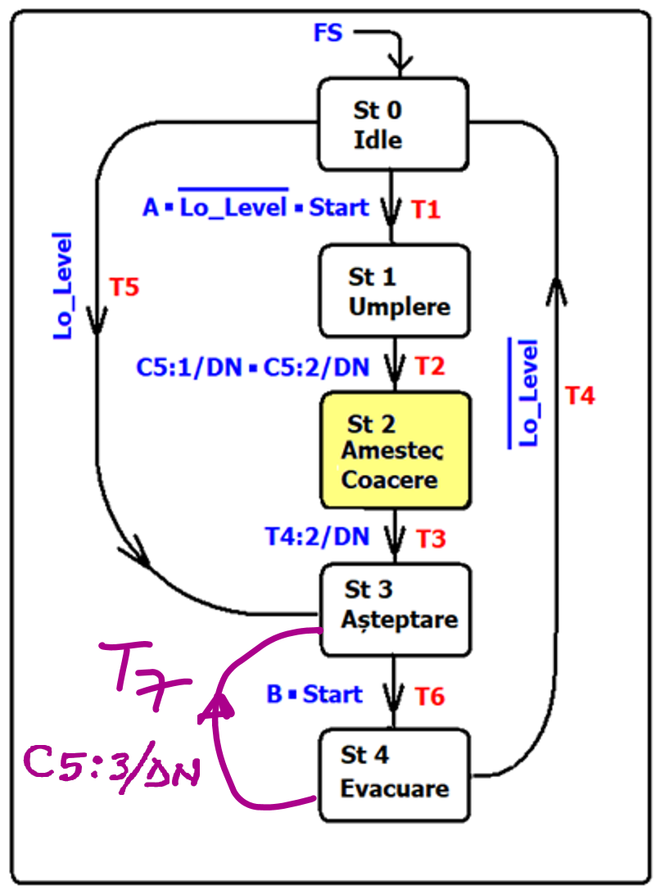










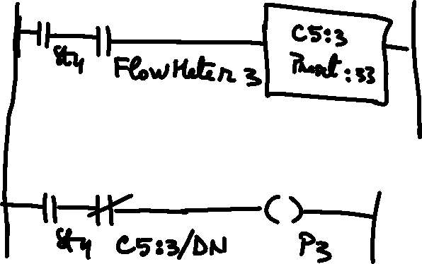



Cazul 2: Evacuarea produsului finit în tranșe multiple

Slide 24
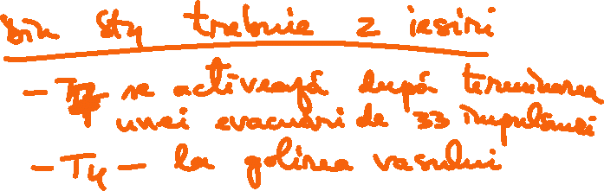
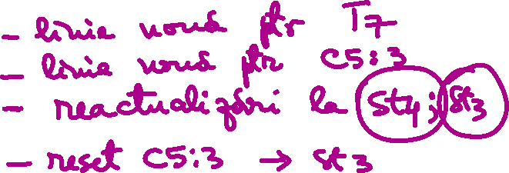
Cazul 2: Evacuarea produsului finit în tranșe multiple

